Slide 1
PHÁP LUẬT ĐẠI CƯƠNG
Dành cho sinh viên không chuyên ngành Luật, khối ngành Khoa học Tự nhiên
Thạc sĩ: Ngô Minh Tín
Email: nmtin@hcmus.edu.vn

Slide 2
CHƯƠNG 4
Bài 6. Giới thiệu ngành luật hình sự, tố tụng hình sự
A.Luật hình sự
I. Sơ lược lịch sử pháp luật hình sự Việt Nam
II. Những điểm mới của BLHS 2015
III. Bộ luật hình sự - Phần Chung
IV. Bộ luật hình sự - Phần Các tội phạm
B.Luật tố tụng hình sự
I.Khái quát chung
II. Thủ tục tố tụng hình sự

Slide 3
CHƯƠNG 4
Bài 6. Giới thiệu ngành luật hình sự, tố tụng hình sự
A.Luật hình sự
I. Sơ lược lịch sử pháp luật hình sự Việt Nam
II. Những điểm mới của BLHS 2015
III. Bộ luật hình sự - Phần Chung
IV. Bộ luật hình sự - Phần Các tội phạm

Slide 4
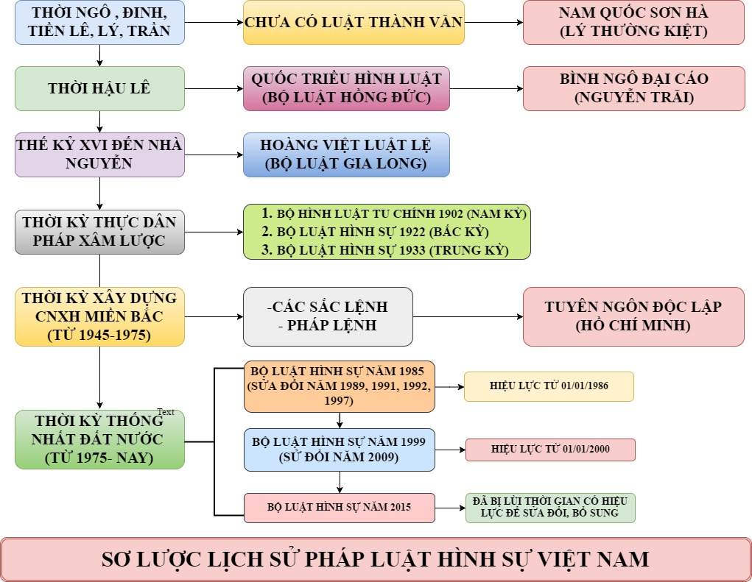

Slide 5
A.Luật hình sự
II. Những điểm mới của BLHS 2015
Tổng số 426 điều của Bộ luật thì có 72 điều mới, 362 điều được sửa đổi, 17 điều giữ nguyên, 07 điều bãi bỏ. Những điểm mới cơ bản cần chú ý trong Phần chung của bộ luật.
Bổ sung quy định về trách nhiệm hình sự của pháp nhân thương mại.
Giảm hình phạt tử hình: giảm số lượng điều không áp dụng hình phạt tử hình; bổ sung đối tượng không áp dụng hình phạt tử hình là người từ 75 tuổi trở lên khi phạm tội/xét xử; mở rộng 02 trường hợp không thi hành án tử hình

Slide 6
A.Luật hình sự
II. Những điểm mới của BLHS 2015
Chính sách xử lý đối với người chưa thành niên phạm tội theo hướng đảm bảo lợi ích tốt nhất cho người chưa thành niên;
Bổ sung 3 trường hợp loại trừ trách nhiệm hình sự;
Bổ sung quy định tha tù trước thời hạn có điều kiện;
Bổ sung 34 tội danh mới; 10 tội danh được thay hình phạt tù bằng hình phạt tiền; 7 tội danh bỏ hình phạt tử hình

Slide 7
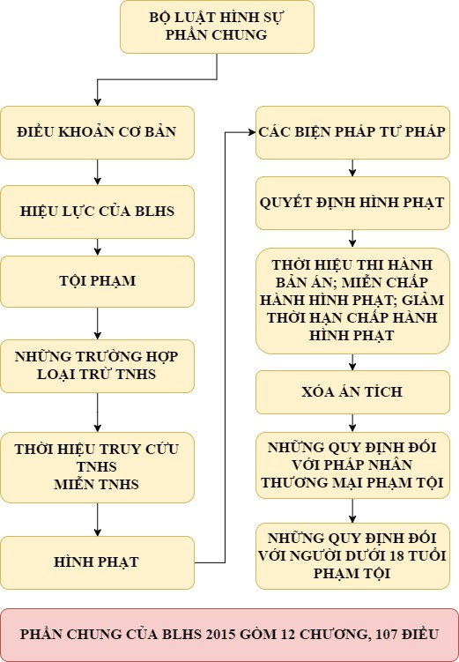
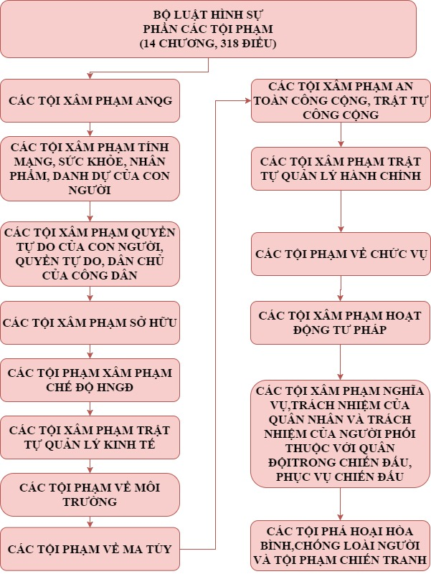

Slide 8
A.Luật hình sự
III. Bộ luật hình sự - Phần Chung
1.Tội phạm (Điều 8, BLHS 2015):
“Tội phạm là hành vi nguy hiểm cho xã hội được quy định trong Bộ luật hình sự, do người có năng lực trách nhiệm hình sự hoặc pháp nhân thương mại thực hiện một cách cố ý hoặc vô ý, xâm phạm độc lập, chủ quyền, thống nhất, toàn vẹn lãnh thổ Tổ quốc, xâm phạm chế độ chính trị, chế độ kinh tế, nền văn hóa, quốc phòng, an ninh, trật tự, an toàn xã hội, quyền, lợi ích hợp pháp của tổ chức, xâm phạm quyền con người, quyền, lợi ích hợp pháp của công dân, xâm phạm những lĩnh vực khác của trật tự pháp luật xã hội chủ nghĩa mà theo quy định của Bộ luật này phải xử lý hình sự”

Slide 9


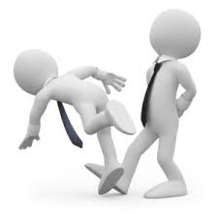
A.Luật hình sự
III. Bộ luật hình sự - Phần Chung
1.Tội phạm (Crime):
Hành vi nguy hiểm cho xã hội
Tội phạm được quy định trong BLHS
Người phạm tội phải có NLTNHS, pháp nhân thương mại thực hiện có lỗi cố ý/vô ý
act dangerous to the society
prescribed in the Penal Code
penal liability capacity, intentionally or unintentionally

Slide 10
A.Luật hình sự
III. Bộ luật hình sự - Phần Chung
2. Phân loại tội phạm (Điều 9, BLHS 2015):
Tội phạm ít nghiêm trọng (Less serious crimes)
Tội phạm nghiêm trọng (Serious crimes)
Tội phạm rất nghiêm trọng (Very serious crimes)
Tội phạm đặc biệt nghiêm trọng (Particularly serious crimes)
Mức cao nhất là phạt tiền, phạt cải tạo không giam giữ hoặc phạt tù đến 3 năm tù
Mức cao nhất từ trên 3 năm đến 7 năm tù
Mức cao nhất từ trên 7 năm đến 15 năm tù
Mức cao nhất trên 15 năm đến 20 năm tù, tù chung thân hoặc tử hình

Slide 11
A.Luật hình sự
III. Bộ luật hình sự - Phần Chung
3. Cố ý phạm tội (Điều 10, BLHS 2015):
Nhận thức rõ hành vi nguy hiểm, thấy trước hậu quả và mong muốn hậu quả xảy ra (lỗi cố ý trực tiếp)
A thấy B chở người yêu của mình, vì ghen tuông nên A muốn giết B. A về nhà lấy dao, chặn đường và đâm liên tiếp vào cơ thể của B làm cho B chết.
Nhận thức rõ hành vi nguy hiểm, thấy trước hậu quả, tuy không mong muốn nhưng vẫn có ý thức để mặc cho hậu quả xảy ra (lỗi cố ý gián tiếp)
A thấy B chở người yêu của mình, vì ghen tuông nên A muốn dằn mặt B. A về nhà lấy dao, chặn đường và xô xát với B, A lấy dao đâm vào bụng B, thấy B nằm gục A bỏ đi vì nghĩ B chỉ bị thương nhẹ. Kết quả B chết vì mất máu quá nhiều và không được cấp cứu kịp thời.

Slide 12
A.Luật hình sự
III. Bộ luật hình sự - Phần Chung
4. Vô ý phạm tội (Điều 11, BLHS 2015):
Thấy trước hành vi có thể gây ra hậu quả nhưng cho rằng hậu quả đó sẽ không xảy ra hoặc có thể ngăn ngừa được (vô ý vì quá tự tin)
A phóng xe với tốc độ 90km/h trong khu vực đông dân cư, vì tự tin vào tay lái lụa của mình. Hậu quả đâm vào B làm B bị thương và thiệt hại tài sản.
Không thấy trước hành vi có thể gây ra hậu quả mặc dù phải thấy trước và có thể thấy trước (vô ý vì cẩu thả)
A phẫu thuật cho B, trong khi phẫu thuật đã để quên dụng cụ phẫu thuật trong khoang bụng của B mà không phát hiện dẫn đến hậu quả B tử vong.

Slide 13
A.Luật hình sự
III. Bộ luật hình sự - Phần Chung
5. Tuổi chịu trách nhiệm hình sự (Điều 12, BLHS 2015):
Người từ đủ 16 tuổi trở lên phải chịu trách nhiệm hình sự về mọi tội phạm, trừ những tội phạm mà Bộ luật này có quy định khác
Người từ đủ 14 tuổi trở lên, nhưng chưa đủ 16 tuổi chỉ phải chịu trách nhiệm hình sự về tội giết người, tội cố ý gây thương tích hoặc gây tổn hại cho sức khỏe của người khác, tội hiếp dâm, tội hiếp dâm người dưới 16 tuổi, tội cưỡng dâm người từ đủ 13 tuổi đến dưới 16 tuổi, tội cướp tài sản, tội bắt cóc nhằm chiếm đoạt tài sản; về tội phạm rất nghiêm trọng, tội phạm đặc biệt nghiêm trọng quy định tại một trong các điều sau: (Điều 143, 150, 151, 170, 171, 173, 178, 248, 249, 250, 251, 252, 265, 266, 285, 286, 287, 289, 290, 299, 303, 304)

Slide 14


A.Luật hình sự
III. Bộ luật hình sự - Phần Chung
6. Phạm tội do dùng rượu, bia hoặc chất kích thích mạnh khác
(Điều 13, BLHS 2015):
Người phạm tội trong tình trạng mất khả năng nhận thức hoặc khả năng điều khiển hành vi của mình do dùng rượu, bia hoặc chất kích thích mạnh khác, thì vẫn phải chịu trách nhiệm hình sự.

Slide 15
A.Luật hình sự
III. Bộ luật hình sự - Phần Chung
7. Các giai đoạn thực hiện tội phạm:
Chuẩn bị phạm tội
Phạm tội chưa đạt
Tội phạm hoàn thành
Tìm kiếm, sửa soạn công cụ, phương tiện hoặc tạo ra những điều kiện khác để thực hiện tội phạm hoặc thành lập, tham gia nhóm tội phạm (Điều 14, BLHS)
Hành vi phạm tội thỏa mãn các dấu hiệu của cấu thành tội phạm
Cố ý thực hiện tội phạm nhưng không thực hiện được đến cùng vì những nguyên nhân ngoài ý muốn của người phạm tội (Điều 15, BLHS)
Tự ý nửa chừng chấm dứt việc phạm tội
Tự mình không thực hiện tội phạm đến cùng tuy không có gì ngăn cản (Điều 16 BLHS)

Slide 16
Phân biệt:
Phạm tội chưa đạt và Tự ý nửa chừng chấm dứt việc phạm tội
 | Phạm tội chưa đạt | Tự ý nửa chừng chấm dứt việc phạm tội
Khái niệm | Cố ý thực hiện tội phạm nhưng không thực hiện được đến cùng vì những nguyên nhân ngoài ý muốn của người phạm tội | Tự mình không thực hiện tội phạm đến cùng mặc dù khách quan không có gì ngăn cản
Nguyên nhân chấm dứt thực hiện tội phạm | Khách quan, ngoài ý muốn của người phạm tội. VD: A lén chui vào nhà B để ăn trộm đồ, nhưng bị B phát A bỏ chạy và bị bắt. | Chủ quan, tự ý thực hiện của người phạm tội. VD: A lén trèo tường vào nhà B để ăn trộm đồ, nhưng sợ bị phạt tù nên A từ bỏ việc ăn trộm, trèo rào ra và bị bắt.
Hậu quả pháp lý | Phải chịu trách nhiệm hình sự về tội phạm chưa đạt | Miễn trách nhiệm hình sự về tội định phạm. (Nếu hành vi thực tế đã cấu thành một tội khác thì phải chịu trách nhiệm về tội này)

Slide 17

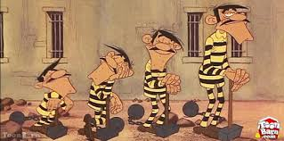
A.Luật hình sự
III. Bộ luật hình sự - Phần Chung
8. Đồng phạm (Complicity):
“Đồng phạm là trường hợp có hai người trở lên cố ý cùng thực hiện một tội phạm.” Khoản 1, Điều 17, BLHS
Đồng phạm
Người thực hành
Người tổ chức
Người xúi giục
Người giúp sức

Slide 18
A.Luật hình sự
III. Bộ luật hình sự - Phần Chung
8. Đồng phạm (Complicity):
Người tổ chức
chủ mưu, cầm đầu, chỉ huy việc thực hiện tội phạm (Khoản 3, Điều 17 BLHS)
Người thực hành
trực tiếp thực hiện tội phạm (Khoản 3, Điều 17 BLHS)
Người xúi giục
kích động, dụ dỗ, thúc đẩy người khác thực hiện tội phạm (Khoản 3, Điều 17 BLHS)
Người giúp sức
tạo những điều kiện tinh thần hoặc vật chất cho việc thực hiện tội phạm (Khoản 3, Điều 17 BLHS)

Slide 19
A.Luật hình sự
III. Bộ luật hình sự - Phần Chung
9. Che dấu TP và Không tố giác TP (Điều 18, 19, BLHS 2015):
CHE DẤU TỘI PHẠM | KHÔNG TỐ GIÁC TỘI PHẠM
Người nào không hứa hẹn trước, nhưng sau khi biết tội phạm được thực hiện đã che giấu người phạm tội, dấu vết, tang vật của tội phạm hoặc có hành vi khác cản trở việc phát hiện, điều tra, xử lý người phạm tội, thì phải chịu trách nhiệm hình sự về tội che giấu tội phạm trong những trường hợp mà Bộ luật này quy định. | Người nào biết rõ tội phạm đang được chuẩn bị, đang được thực hiện hoặc đã được thực hiện mà không tố giác, thì phải chịu trách nhiệm hình sự về tội không tố giác tội phạm trong những trường hợp quy định tại Điều 389 của Bộ luật này
Người che giấu tội phạm là ông, bà, cha, mẹ, con, cháu, anh chị em ruột, vợ hoặc chồng của người phạm tội không phải chịu trách nhiệm hình sự theo quy định tại khoản 1 Điều này, trừ trường hợp che giấu các tội xâm phạm an ninh quốc gia hoặc tội đặc biệt nghiêm trọng khác quy định tại Điều 389 của Bộ luật này. | Người không tố giác là ông, bà, cha, mẹ, con, cháu, anh chị em ruột, vợ hoặc chồng của người phạm tội/ Người bào chữa không phải chịu trách nhiệm theo quy định tại khoản 1 Điều này, trừ trường hợp không tố giác các tội xâm phạm an ninh quốc gia hoặc tội đặc biệt nghiêm trọng khác quy định tại Điều 389 của Bộ luật này

Slide 20
A.Luật hình sự
III. Bộ luật hình sự - Phần Chung
10. Những trường hợp loại trừ TNHS:
Sự kiện bất ngờ
Tình trạng không có TNHS
Phòng vệ chính đáng
Tình thế cấp thiết
Gây thiệt hại trong khi bắt giữ người phạm tội
Rủi ro trong nghiên cứu, thử nghiệm áp dụng tiến bộ KHKT&CN
Thi hành mệnh lệnh của người chỉ huy hoặc của cấp trên

Slide 21
A.Luật hình sự
III. Bộ luật hình sự - Phần Chung
11. Thời hiệu truy cứu TNHS
10 năm đối với tội phạm nghiêm trọng
15 năm đối với tội phạm rất nghiêm trọng
20 năm đối với tội phạm đặc biệt nghiêm trọng
05 năm với tội phạm ít nghiêm trọng

Slide 22

A.Luật hình sự
III. Bộ luật hình sự - Phần Chung
12. Căn cứ miễn TNHS
Sự thay đổi chính sách, pháp luật làm cho hành vi phạm tội không còn nguy hiểm cho xã hội nữa
ĐƯƠNG NHIÊN MIỄN TNHS
Khi có quyết định đại xá
MIỄN TNHS CÓ ĐIỀU KIỆN
Do chuyển biến của tình hình mà người phạm tội không còn nguy hiểm cho xã hội nữa
Do người phạm tội mắc bệnh hiểm nghèo dẫn đến không còn khả năng gây nguy hiểm cho xã hội nữa
Người thực hiện tội phạm ít nghiêm trọng hoặc tội phạm nghiêm trọng do vô ý gây thiệt hại về tính mạng, sức khỏe, danh dự, nhân phẩm hoặc tài sản của người khác và được người bị hại hoặc người đại diện của người bị hại tự nguyện hòa giải và đề nghị miễn TNHS
Người phạm tội tự thú, khai rõ sự việc, góp phần có hiệu quả vào việc phát hiện và điều tra tội phạm, cố gắng hạn chế mức thấp nhất hậu quả và lập công lớn, có cống hiến đặc biệt được NN, xã hội thừa nhận
Notes:
Thể hiện chính sách phân hóa TNHS và nguyên tắc nhân đạo của nhà nước đối với người phạm tội, đồng thời động viên, khuyến khích người phạm tội lập công, chuộc tội, chử tỏ khẳ năng giáo dục, cải tạo, nhanh chóng hòa nhập cộng đồng và trở thành người có ích cho xã hội.
Người được miễn TNHS không phải chịu bất kỳ hậu quả gì dưới góc độ pháp lý hình sự, không được bồi thường thiệt hại theo quy định của Điều 27 Luật trách nhiệm bồi thường nhà nước năm 2009.

Slide 23
A.Luật hình sự
III. Bộ luật hình sự - Phần Chung
13. Hình phạt
Hình phạt là biện pháp cưỡng chế nghiêm khắc nhất của Nhà nước nhằm tước bỏ hoặc hạn chế quyền, lợi ích của người/ pháp nhân thương mại phạm tội.
Hình phạt được quy định trong Bộ luật hình sự và do Toà án quyết định.
(Điều 30, BLHS)
Mục đích của hình phạt:
Hình phạt không chỉ nhằm trừng trị người, pháp nhân thương mại phạm tội mà còn giáo dục họ ý thức tuân theo pháp luật và các quy tắc của cuộc sống, ngăn ngừa họ phạm tội mới; giáo dục người, pháp nhân thương mại khác tôn trọng pháp luật, phòng ngừa và đấu tranh chống tội phạm

Slide 24
A.Luật hình sự
III. Bộ luật hình sự - Phần Chung
13. Hình phạt
Hệ thống
hình phạt
Hình phạt đối với người phạm tội
Hình phạt đối với PNTM phạm tội

Slide 25

A.Luật hình sự
III. Bộ luật hình sự - Phần Chung
13. Hình phạt
Hình phạt đối với người phạm tội
Hình phạt chính
Hình phạt bổ sung

Slide 26





A.Luật hình sự
III. Bộ luật hình sự - Phần Chung
Hình phạt chính
Cảnh cáo
Phạt tiền
Cải tạo không giam giữ
Trục xuất
Tù có thời hạn
Tù chung thân
Tử hình
13. Hình phạt

Slide 27
A.Luật hình sự
III. Bộ luật hình sự - Phần Chung
13. Hình phạt
Hình phạt
bổ sung
Cấm đảm nhiệm chức vụ, cấm hành nghề hoặc làm công việc nhất định
Cấm cư trú
Quản chế
Tước một số quyền công dân
Tịch thu tài sản
Phạt tiền
Trục xuất

Slide 28

A.Luật hình sự
III. Bộ luật hình sự - Phần Chung
13. Hình phạt
HÌNH PHẠT ĐỐI VỚI PNTM PHẠM TỘI
HÌNH PHẠT CHÍNH
HÌNH PHẠT BỔ SUNG
Phạt tiền
Cấm kinh doanh, cấm hoạt động trong một số lĩnh vực
Đình chỉ hoạt động có thời hạn
Cấm huy động vốn
Đình chỉ hoạt động vĩnh viễn
Phạt tiền

Slide 29

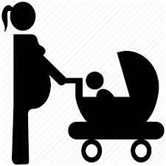

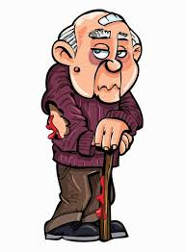
*CHÚ Ý: ĐỐI VỚI HÌNH PHẠT TỬ HÌNH
KHÔNG ÁP DỤNG HÌNH PHẠT TỬ HÌNH
Phụ nữ có thai, phụ nữ đang nuôi con dưới 36 tháng khi phạm tội hoặc khi xét xử
Người đủ 75 tuổi trở lên khi phạm tội hoặc khi xét xử
Người dưới 18 tuổi khi phạm tội
KHÔNG THI HÀNH ÁN TỬ HÌNH
Người đủ 75 tuổi trở lên
Người bị kết án tử hình về tội tham ô tài sản, tội nhận hối lộ mà sau khi bị kết án đã chủ động nộp lại ít nhất ba phần tư tài sản tham ô, nhận hối lộ và hợp tác tích cực với cơ quan chức năng trong việc phát hiện, điều tra, xử lý tội phạm hoặc lập công lớn
Phụ nữ có thai, phụ nữ đang nuôi con dưới 36 tháng khi phạm tội hoặc khi xét xử

Slide 30
A.Luật hình sự
III. Bộ luật hình sự - Phần Chung
14. Các biện pháp tư pháp
Biện pháp tư pháp đối với người phạm tội
Tịch thu vật, tiền trực tiếp liên quan đến tội phạm
Trả lại tài sản, sửa chữa hoặc bồi thường thiệt hại; buộc công khai xin lỗi
Bắt buộc chữa bệnh
Notes:
Biện pháp tư pháp là những biện pháp cưỡng chế của Nhà nước được các cơ quan tiến hành tố tụng áp dụng đối với người phạm tội hoặc người thực hiện hành vi nguy hiểm cho xã hội nhằm ngăn ngừa họ tiếp tục phạm tội hoặc gây nguy hiểm cho xã hội và giáo dục họ trở thành nhwungx công dân có ích cho xã hội.

Slide 31
A.Luật hình sự
III. Bộ luật hình sự - Phần Chung
14. Các biện pháp tư pháp
Biện pháp tư pháp đối với PNTM phạm tội
Tịch thu vật, tiền trực tiếp liên quan đến tội phạm
Trả lại tài sản, sửa chữa hoặc bồi thường thiệt hại; buộc công khai xin lỗi
Khôi phục lại tình trạng ban đầu
Thực hiện một số biện pháp nhằm khắc phục, ngăn chặn hậu quả tiếp tục xảy ra

Slide 32
A.Luật hình sự
III. Bộ luật hình sự - Phần Chung
15. Căn cứ Quyết định hình phạt
Khi quyết định hình phạt, Toà án căn cứ vào quy định của Bộ luật hình sự, cân nhắc tính chất và mức độ nguy hiểm cho xã hội của hành vi phạm tội, nhân thân người phạm tội, các tình tiết giảm nhẹ và tăng nặng trách nhiệm hình sự.
(Điều 50, BLHS)
Căn cứ QĐ hình phạt
Quy định của BLHS
Tính chất, mức độ nguy hiểm cho XH
Nhân thân người phạm tội
Tình tiết giảm nhẹ TNHS
Tình tiết tăng nặng TNHS

Slide 33
A.Luật hình sự
III. Bộ luật hình sự - Phần Chung
15. Căn cứ Quyết định hình phạt
QĐHP dưới mức thấp nhất của khung hình phạt được áp dụng
QĐHP trong trường hợp phạm nhiều tội
Tổng hợp hình phạt của nhiều bản án
QĐHP trong trường hợp chuẩn bị phạm tội, phạm tội chưa đạt
QĐHP trong trường hợp đồng phạm

Slide 34
PHÂN BIỆT MIỄN TNHS VÀ MIỄN HÌNH PHẠT
MIỄN TRÁCH NHIỆM | MIỄN HÌNH PHẠT
Chế định nhân đạo, xóa bỏ hậu quả pháp lý của việc thực hiện hành vi nguy hiểm cho xã hội khi có căn cứ do PLHS quy định. Không phải chịu hậu quả bất lợi của việc phạm tội | Chế định nhân đạo, hủy bỏ biện pháp cưỡng chế nghiêm khắc nhất của nhà nước cho người bị kết án. Toàn án không quyết định hình phạt trong bản án có hiệu lực pháp luật
Có thể phải chịu một hoặc nhiều biện pháp tác động về mặt pháp lý của các ngành luật khác: luật dân sự, luật hành chính, luật lao động | Có thể bị áp dụng các biện pháp tư pháp chung quy định trong BLHS
6 trường hợp được miễn TNHS Đương nhương được miễn trách nhiệm hình sự | 2 trường hợp được miễn hình phạt Chưa đến mức được miễn trách nhiệm hình sự
Có thể do các cơ quan tư pháp hình sự có thẩm quyền (cơ quan điều tra, Viện kiểm sát, Tòa án) áp dụng tùy vào từng giai đoạn tố tụng hình sự | Do Tòa án quyết định áp dụng trong giai đoạn xét xử
Không bị coi là có án tích. | Không bị coi là có án tích.

Slide 35
PHÂN BIỆT MIỄN HP VÀ MIỄN CHẤP HÀNH HP
MIỄN HÌNH PHẠT | MIỄN CHẤP HÀNH HÌNH PHẠT
Chế định nhân đạo, hủy bỏ biện pháp cưỡng chế nghiêm khắc nhất của nhà nước cho người bị kết án. Toàn án không quyết định hình phạt trong bản án có hiệu lực pháp luật | Người bị kết án không buộc phải chấp hành toàn bộ hoặc phần còn lại (chưa chấp hành) của mức hình phạt đã tuyên.
Có thể bị áp dụng các biện pháp tư pháp chung quy định trong BLHS | Vẫn phải thực hiện nghĩa vụ dân sự do Tòa án tuyên trong bản án
2 trường hợp được miễn hình phạt Chưa đến mức được miễn trách nhiệm hình sự | Các trường hợp được miễn chấp hành hình phạt quy định tại Điều 62, BLHS 2015
Do Tòa án quyết định áp dụng trong giai đoạn xét xử | Do tòa án quyết định trong giai đoạn thi hành án
Không bị coi là có án tích. | Vẫn có án tích trong lý lịch tư pháp

Slide 36
A.Luật hình sự
III. Bộ luật hình sự - Phần Chung
16. Án treo (Điều 65, BLHS 2015)
Án treo: là biện pháp miễn chấp hành hình phạt tù có điều kiện được tòa án áp dụng
Điều kiện: Khi xử phạt tù không quá 03 năm, căn cứ vào nhân thân của người phạm tội và các tình tiết giảm nhẹ, nếu xét thấy không cần phải bắt chấp hành hình phạt tù, thì Tòa án cho hưởng án treo và ấn định thời gian thử thách từ 01 năm đến 05 năm và thực hiện các nghĩa vụ trong thời gian thử thách theo quy định của Luật thi hành án hình sự

Slide 37
PHÂN BIỆT ÁN TREO VÀ CẢI TẠO KHÔNG GIAM GIỮ
ÁN TREO | CẢI TẠO KHÔNG GIAM GIỮ
Là biện pháp miễn chấp hành hình phạt tù có điều kiện | Là một trong các hình phạt chính của BLHS
Khi xử phạt tù không quá 03 năm, căn cứ vào nhân thân của người phạm tội và các tình tiết giảm nhẹ, nếu xét thấy không cần phải bắt chấp hành hình phạt tù, thì Tòa án cho hưởng án treo và ấn định thời gian thử thách từ 01 năm đến 05 năm và thực hiện các nghĩa vụ trong thời gian thử thách theo quy định của Luật thi hành án hình sự | Hình phạt cải tạo không giam giữ được áp dụng đối với người từ đủ 16 đến dưới 18 tuổi phạm tội ít nghiêm trọng, phạm tội nghiêm trọng hoặc phạm tội rất nghiêm trọng do vô ý hoặc người từ đủ 14 tuổi đến dưới 16 tuổi phạm tội rất nghiêm trọng do cố ý. Khi áp dụng hình phạt cải tạo không giam giữ đối với người dưới 18 tuổi phạm tội, thì không khấu trừ thu nhập của người đó. Thời hạn cải tạo không giam giữ đối với người dưới 18 tuổi phạm tội không quá một phần hai thời hạn mà điều luật quy định.

Slide 38
A.Luật hình sự
III. Bộ luật hình sự - Phần Chung
17. Tha tù trước thời hạn có điều kiện
Đối tượng
Người đang chấp hành án phạt tù
Điều kiện
Khoản 1, Điều 66, BLHS 2015
Thẩm quyền
Tòa án
Loại trừ
Khoản 2, Điều 66, BLHS 2015

Slide 39
A.Luật hình sự
III. Bộ luật hình sự - Phần Chung
18. Xóa Án tích
Án tích: là việc người đã bị kết án (hình sự) và thi hành hình phạt mà chưa được xóa án
Xóa án tích: Sau khi thi hành xong hình phạt một thời gian nhất định thì người bị kết án được mặc nhiên xóa án tích hoặc được tòa án cấp chứng chận xóa án tich
Tiền án: khi chưa được xóa án tích thì người từng bị kết án (hình sự) được xem là có tiền án
Tiền sự: là người đã bị kỷ luật hành chính hoặc xử phạt vi phạm hành chính về hành vi vi phạm pháp luật có dấu hiệu tội phạm nhưng chưa đến mức xử lý hình sự (ví dụ: hành vi quấy rối trật tự công cộng), mà chưa được xóa kỷ luật, xử phạt hành chính (thời hạn xóa: 01 năm kể từ ngày ra quyết định xử lý)

Slide 40
A.Luật hình sự
III. Bộ luật hình sự - Phần Chung
18. Xóa Án tích
Ý nghĩa
Người được xóa án tích coi như chưa bị kết án
Đương nhiên xóa án tích
Điều 70, BLHS 2015
Xóa án tích theo QĐ của Tòa án
Điều 71, BLHS 2015
Xóa án tích trong trường hợp đặc biệt
Điều 72, BLHS 2015

Slide 41
A.Luật hình sự
III. Bộ luật hình sự - Phần Chung
19. Những quy định đối với PNTM phạm tội
Điều kiện chịu TNHS của PNTM (Điều 75, BLHS 2015)
Phạm vi chịu TNHS của PNTM (Điều 76, BLHS 2015)
Hình phạt đối với PNTM phạm tội (Điều 77, 78, 79, 80, 81, BLHS 2015)
Các biện pháp tư pháp đối với PNTM phạm tội (Điều 82, BLHS 2015)
Căn cứ QĐ hình phạt đối với PNTM phạm tội (Điều 83, BLHS 2015)
Các tình tiết giảm nhẹ TNHS áp dụng với PNTM (Điều 84, BLHS 2015)
Các tình tiết tăng nặng TNHS áp dụng với PNTM (Điều 85, BLHS 2015)
QĐ hình phạt trong trường hợp PNTM phạm nhiều tội (Điều 86, BLHS 2015)
Tổng hợp hình phạt của nhiều bản án (Điều 87, BLHS 2015)
Miễn hình phạt (Điều 88, BLHS 2015)
Xóa án tích (Điều 89, BLHS 2015)

Slide 42
A.Luật hình sự
III. Bộ luật hình sự - Phần Chung
20. Những quy định đối với người dưới 18 tuổi phạm tội
Nguyên tắc xử lý đối với người dưới 18 tuổi phạm tội (Điều 91, BLHS 2015)
Các biện pháp giám sát, giáo dục áp dụng trong trường hợp được miễn trách nhiệm hình sự (Từ Điều 92 đến Điều 95, BLHS 2015)
Biện pháp tư pháp giáo dục tại trường giáo dưỡng (Điều 96, 97, BLHS 2015)
Hình phạt (Từ Điều 98 đến Điều 101. BLHS 2015)
Quyết định hình phạt, tổng hợp hình phạt, miễn giảm hình phạt, xóa án tích (Từ Điều 102 đến Điều 107, BLHS 2015)

Slide 43
A.Luật hình sự
IV. Bộ luật hình sự - Phần các tội phạm
CHƯƠNG XIII
Các tội xâm phạm an ninh QG
CHƯƠNG XIV
Các tội xâm phạm TM, SK, NP, DD của con người
CHƯƠNG XV
Các tội xâm phạm quyền tự do của con người, quyền tự do dân chủ của công dân
CHƯƠNG XVI
Các tội xâm phạm sở hữu
Các tội xâm phạm trật tự quản lý kinh tế
CHƯƠNG XVII
Các tội xâm phạm chế độ hôn nhân gia đình
CHƯƠNG XVIII
Các tội phạm về môi trường
CHƯƠNG XIX

Slide 44
A.Luật hình sự
IV. Bộ luật hình sự - Phần các tội phạm
CHƯƠNG XX
Các tội phạm về ma túy
CHƯƠNG XXI
Các tội xâm phạm an toàn công cộng, trật tự công cộng
CHƯƠNG XXII
Các tội xâm phạm trật tự quản lý hành chính
CHƯƠNG XXIII
Các tội phạm về chức vụ
Các tội xâm phạm NV, TN của quân nhân và trách nhiệm của người phối thuộc với quan đội trong chiến đấu, phụ vụ chiến đấu
CHƯƠNG XXIV
Các tội xâm phạm hoạt động tư pháp
CHƯƠNG XV
Các tội phá hoại hòa bình, chống loài người và tội phạm chiến tranh
CHƯƠNG XXVI

Slide 45
A.Luật hình sự
IV. Bộ luật hình sự - Phần các tội phạm
Chương XIII. Các tội xâm phạm ANQG
Chương XIV. Các tội xâm phạm tính mạng, sức khỏe, nhân phẩm, danh dự của con người
Chương XV. Các tội xâm phạm quyền tự do của con người, quyền tự do, dân chủ của công dân
Chương XVI. Các tội xâm phạm sở hữu
Chương XVII. Các tội xâm phạm chế độ HNGĐ
Chương XX. Các tội phạm về ma túy

Slide 46

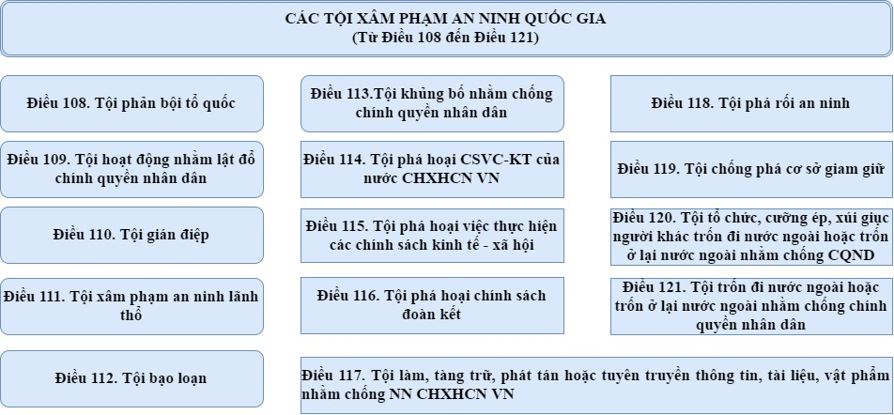

Slide 47
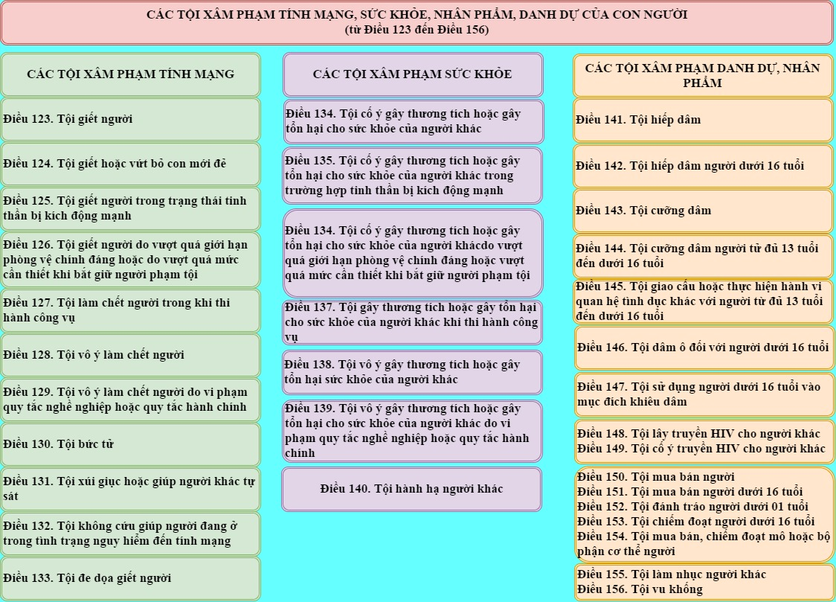

Slide 48
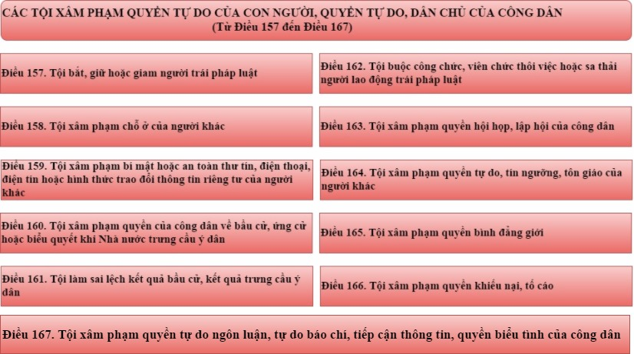

Slide 49
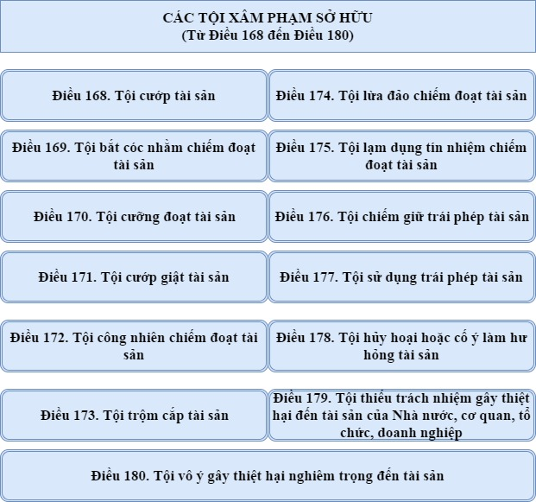

Slide 50
Tội phạm xâm phạm sở hữu | Phân biệt
Cướp tài sản | Dùng vũ lực (sức mạnh vật chất để tác động vào người khác), đe dọa dùng vũ lực ngay tức khắc (dùng lời nói, cử chỉ đe dọa sẽ dùng vũ lực tức thời) hoặc hành vi khác (dùng gây mê, gây tê, thuốc độc, thuốc ngủ) Người bị tấn công không thể chống cự lại được
Cưỡng đoạt tài sản | Đe dọa sẽ dùng vũ lực (sẽ dùng vũ lực nhưng ko tức khắc) hoặc thủ đoạn khác uy hiếp tinh thần (đe dọa hủy hoại tài sản, đe dọa tố giác hành vi phạm pháp, đe dọa công bố thông tin đời tư..)
Cướp giật tài sản | Lợi dụng sơ hở của người quản lý tài sản Công khai, nhanh chóng, không che dấu trước người quản lý tài sản
Trộm cắp tài sản | Che dấu trước người quản lý tài sản Lén lút, bí mật
Công nhiên chiếm đoạt tài sản | Người quản lý tài sản không có điều kiện ngăn cản hành vi vì điều kiện khách quan, hành vi chiếm đoạt diễn ra công khai

Slide 51
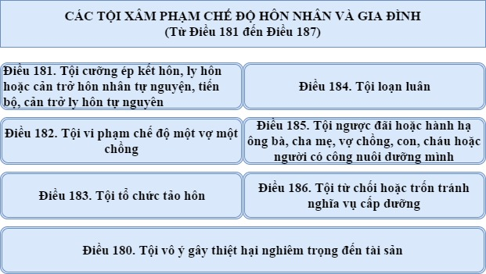

Slide 52
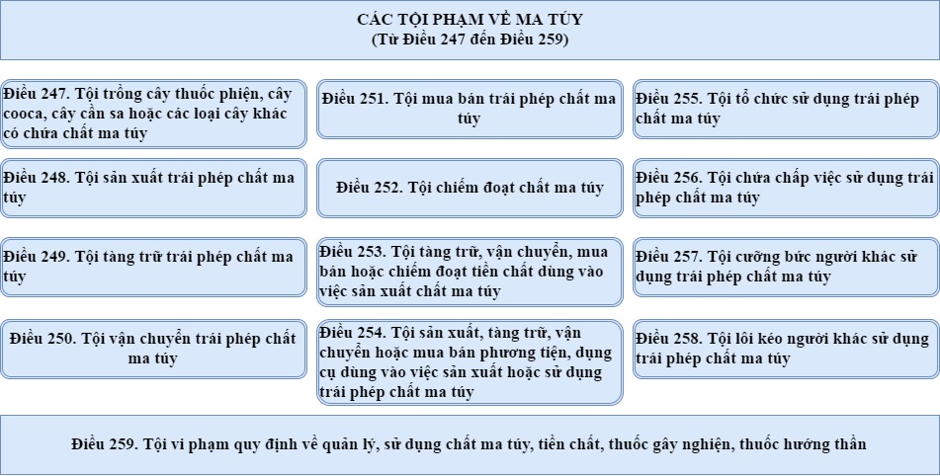

Slide 53
CẤU THÀNH TỘI PHẠM
CTTP: là tổng thể các dấu hiệu pháp lý đặc trưng của tội phạm cụ thể được quy định trong BLHS.
Khác thể của tội phạm
Chủ thể của tội phạm
Yếu tố khách quan của tội phạm
Yếu tố chủ quan của tội phạm
Là quan hệ xã hội được PLSH bảo vệ
Là cá nhân/pháp nhân thương mại có đủ năng lực trách nhiệm hình sự
Biểu hiện bên ngoài: hành vi, hậu quả, mối quan hệ nhân quả giữa hành vi và hậu quả: thời gian, địa điểm, công cụ, phương tiện phạm tội
Thái độ tâm lý của người phạm tội: lỗi, động cơ, mục đích của tội phạm

Slide 54
CẤU THÀNH TỘI PHẠM
CẤU THÀNH TỘI PHẠM VẬT CHẤT | CẤU THÀNH TỘI PHẠM HÌNH THỨC
Mặt khách quan của tội phạm bao gồm: Hành vi nguy hiểm Hậu quả do hành vi nguy hiểm gây ra Mối quan hệ nhân quả giữa hành vi nguy hiểm và hậu quả xảy ra | Mặt khách quan của tội phạm bao gồm: -Hành vi nguy hiểm cho xã hội
Ví dụ: Tội hiếp dâm (hậu quả: giao cấu trái với ý muốn) Tội trộm cắp tài sản (hậu quả: giá trị tài sản trộm cắp) | Ví dụ: Tội hoạt động nhằm lật đổ chính quyền nhân dân (hoạt động thành lập/gia nhập tổ chức) Tội giết người (hành vi gây nguy hiểm cho tính mạng con người)

Slide 55
Điều 123. Tội giết người
Định nghĩa | Giết người là hành vi cố ý tước đoạt trái pháp luật tính mạng của người khác
Dấu hiệu pháp lý
Khách thể của TP | Tính mạng của con người đang sống
Mặt khách quan của TP (Cấu thành tội phạm vật chất) | Hành vi giết người (đâm, chém, bóp cổ, dìm chết….) Hậu quả: tử vong (đã hoàn thành/giết người chưa đạt) Mối quan hệ nhân quả giữa hành vi và hậu quả
Mặt chủ quan của TP | Lỗi cố ý trực tiếp: nhận thức rõ hành vi, thấy trước hậu quả, mong muốn hậu quả xảy ra Lỗi cố ý gián tiếp: nhận thức rõ hành vi, thấy trước hậu quả, không mong muốn hậu quả xảy ra Động cơ: không phải là dấu hiệu bắt buộc
Chủ thể của tội giết người | Có năng lực trách nhiệm hình sự, đủ tuổi chịu trách nhiệm hình sự
Hình phạt | 2 khung hình phạt

Slide 56
Điều 134. Tội cố ý gây thương tích hoặc gây tổn hại cho sức khỏe của người khác
Định nghĩa | Hành vi tác động trái pháp luật đến thân thể của người khác gây thiệt hại về sức khỏe cho người khác dưới dạng thương tích hoặc tổn hại về sức khỏe
Dấu hiệu pháp lý
Khách thể của TP | Sức khỏe của con người
Mặt khách quan của TP (Cấu thành tội phạm vật chất) | Hành vi tác động trái pháp luật lên cơ thể người khác Hậu quả: thương tích, tổn hại sức khỏe (tỷ lệ thương tật) Mối quan hệ nhân quả giữa hành vi và hậu quả
Mặt chủ quan của TP | Lỗi cố ý trực tiếp: nhận thức rõ hành vi, thấy trước hậu quả, mong muốn hậu quả xảy ra Lỗi cố ý gián tiếp: nhận thức rõ hành vi, thấy trước hậu quả, không mong muốn hậu quả xảy ra
Chủ thể của tội giết người | Có năng lực trách nhiệm hình sự, đủ tuổi chịu trách nhiệm hình sự
Hình phạt | 4khung hình phạt

